Slide 1
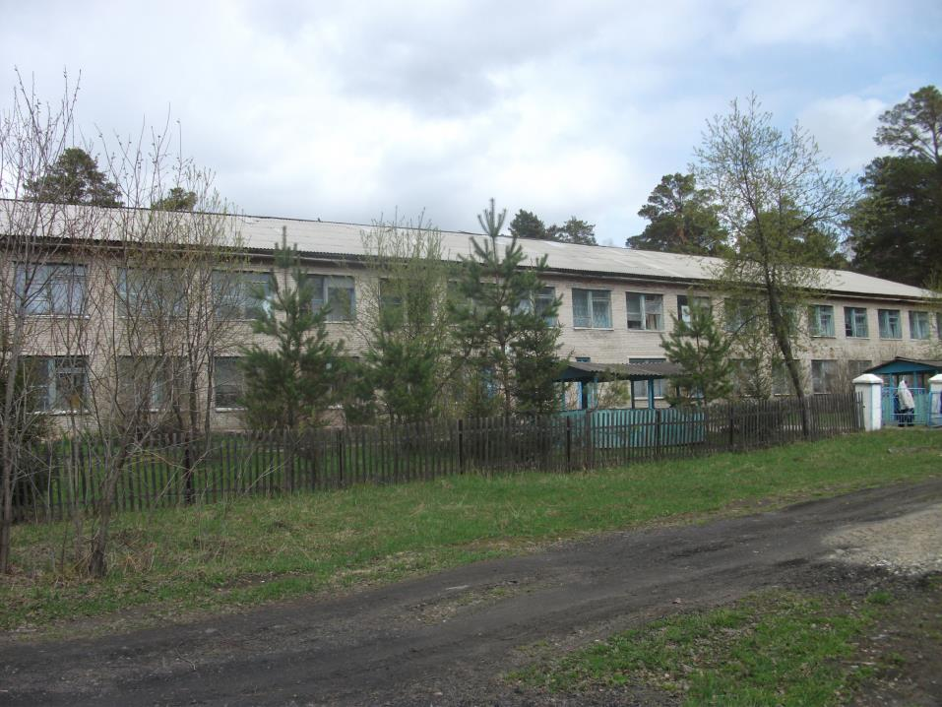
Легостаевская участковая больница
80 - летний юбилей
2014 год

Slide 2
Легостаево деревню, я от всей души люблю.
Ну и что на это скажешь? Все красоты на виду.
Приютилась больница в величавом сосняке.
Бердь несет свою водицу, от нее не вдалеке.
Красота в нашей больнице, уголок наш дорогой.
Ни пылинки, ни соринки, все сверкает чистотой.
Храм любимый, храм прекрасный, что сказать еще могу.
Не найти такого храма, низко кланяюсь ему.
Анциферова Н.П. медсестра

Slide 3
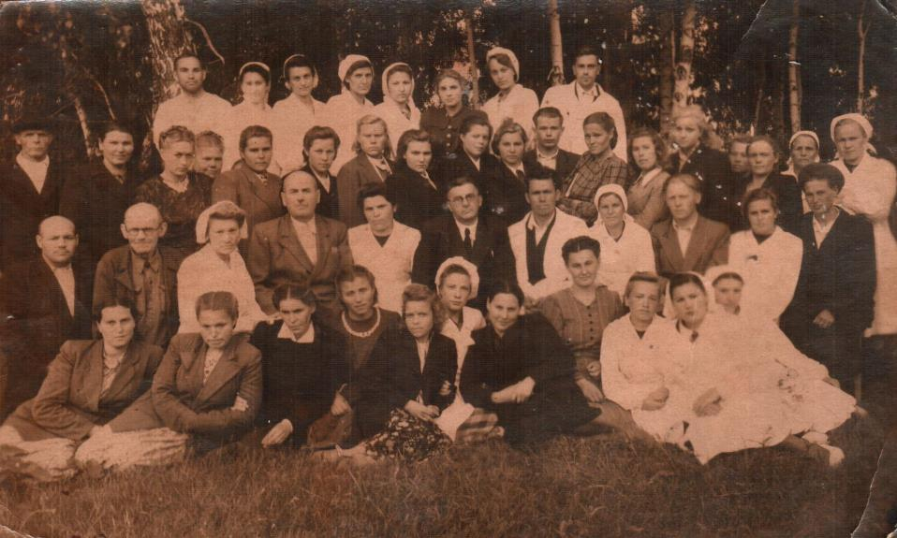

Slide 4
Строительство больницы началось в 1928 году, а в 1929 году больница уже принимала первых пациентов. Стационар и амбулатория располагались в одном здании. Больница считала районной, т.к. село Легостаево было районным центром. Первым главным врачем был Макаров Яков Демьянович – фельдшер по образованию, затем его сменил Шанин Иван Иванович – первый врач с высшим образованием. После его работал доктор Ратушный – хирург и акушер – гинеколог. В 1941 году работал хирург Вольман, который отработал главным врачом до 1958 года.
Решением исполнительного комитета Искитимского районного Совета депутатов от 12 июня 1977 г. сдано в эксплуатацию новое здание Легостаевской участковой больницы на 50 коек. В 1969 году в Легостаево молодыми специалистами приехали работать Березиковы Леонид Петрович и Галина Александровна, всю свою трудовую жизнь они отдали Легостаевской участковой больнице, долгое время и находясь на пенсии продолжали работать. Заслуженным уважением у сельчан пользуется детский врач Тютюник Нина Леонидовна, более 30 лет проработавшая в этой должности. Долгое время стоматологом работала Хлоповская Ольга Ефимовна. Всю свою жизнь посвятили любимой работе: Дьячкова Надежда Леонтьевна, Солоницына Любовь Александровна, Волкова Татьяна Николаевна, Сенькина Галина Петровна, Суслова Галина Васильевна, Арсентьева Зоя Лукинична, Бойчук Галина Владимировна. В настоящее время Легостаевской участковой больницей руководит Усенков Юрий Викторович.

Slide 5
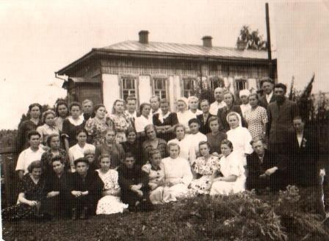

Slide 6
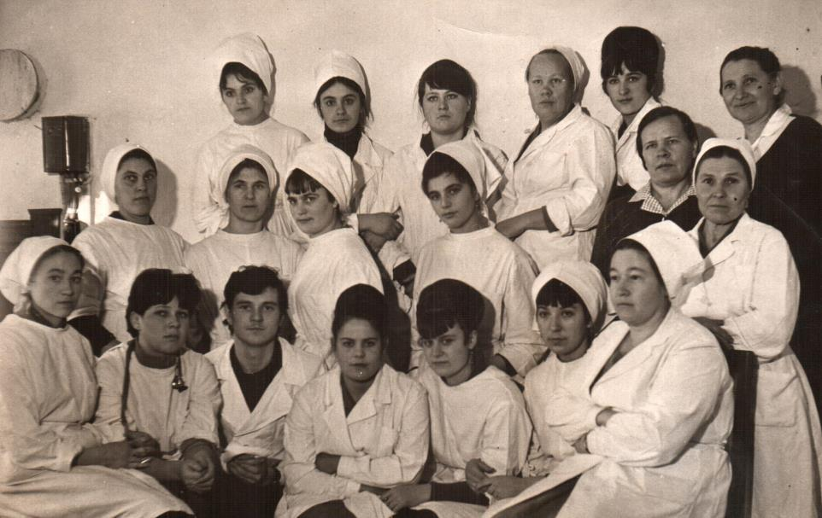

Slide 10
Розенталь Н.И.,Арсентьева З.Л.,Волкова Т.Н.,Березиков Л.П.,Тютюнник Н.Л.,Сенькина Г.П.
Нелепова Н.В.,Апарина П.,Лавриненко О.С.,Солоницына Л.А.,Герлингер А.В.

Slide 36
Розенталь Н.И.,Арсентьева З.Л.,Тютюнник Н.Л.,Бойчук Г.В., Патрушева Л.И.,Гурьев А.
Розенталь М.И.Иванова Е.Ал.,Паршукова Н.Ал., ,Гурьева С. ,Солоницына Л.А.,Волкова Т.Н.,Герлингер А.В.

